Slide 1
LAS ENFERMEDADES DEL CORAZON
ESTUDIO BIBLICO
-- César Morales --

Slide 2
venciendo EL DESANIMO
-- César Morales --

Slide 3
athumeo (ἀθυμέω, 120)
Significa estar descorazonado, desanimado, desalentado (a, negativo; thumos, espíritu,). Se halla en Col 3.21: «que no se desalienten» (rv: «no se hagan de poco ánimo»)

Slide 4
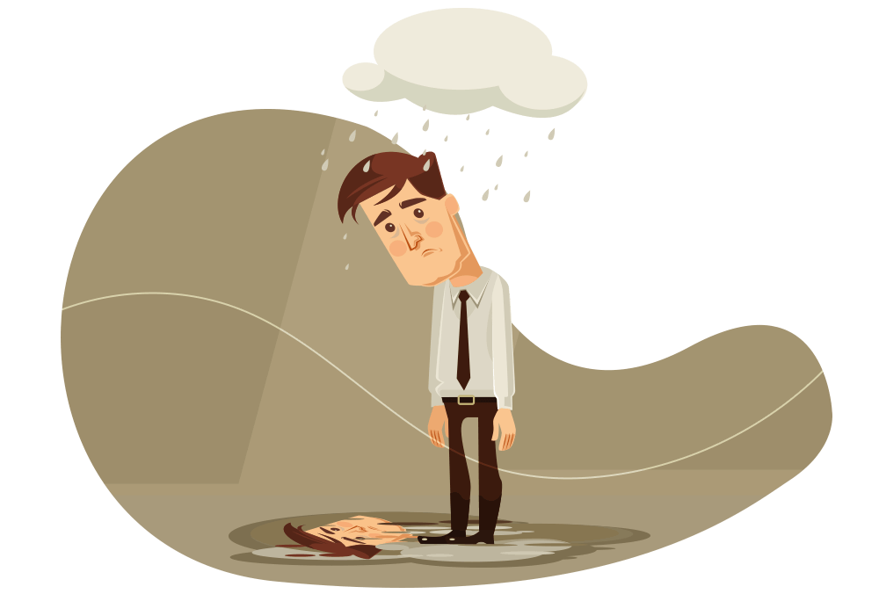
Padres, no exasperéis a vuestros hijos, para que no se desalienten.
Col 3.21

Slide 5
DIOS NO QUIERE QUE NOS DESANIMEMOS
Pero enseguida Jesús les habló, diciendo: Tened ánimo, soy yo; no temáis
Mt 14.27

Slide 6
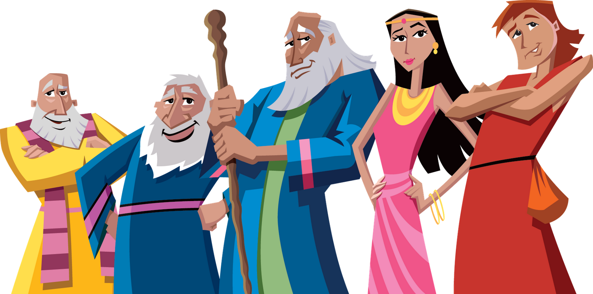
PERSONAJES BIBLICOS QUE SE DESANIMARON

Slide 7
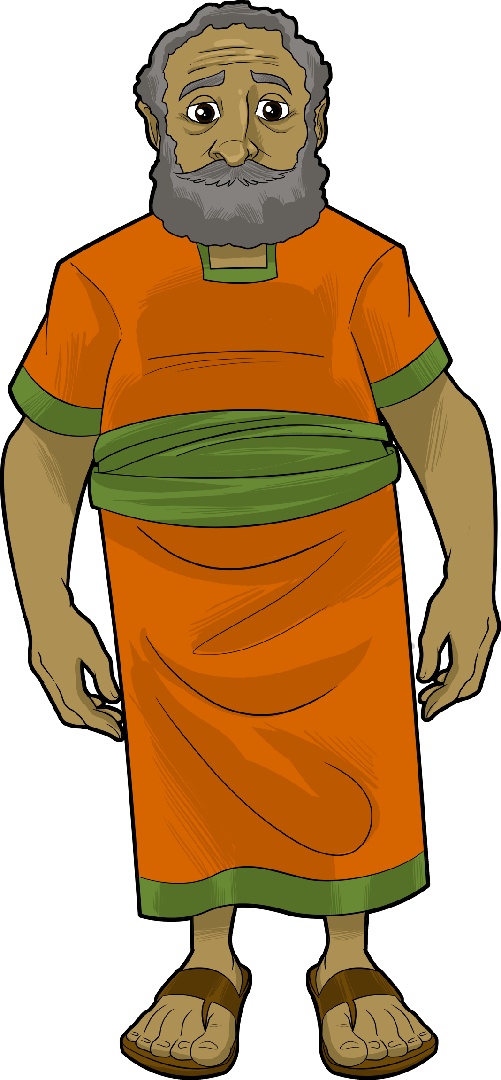
Elías se desanimó
"El anduvo por el desierto un día de camino, y vino y se sentó bajo un enebro; pidió morirse y dijo: Basta ya, Señor, toma mi vida porque yo no soy mejor que mis padres
1 Reyes 19.4

Slide 8
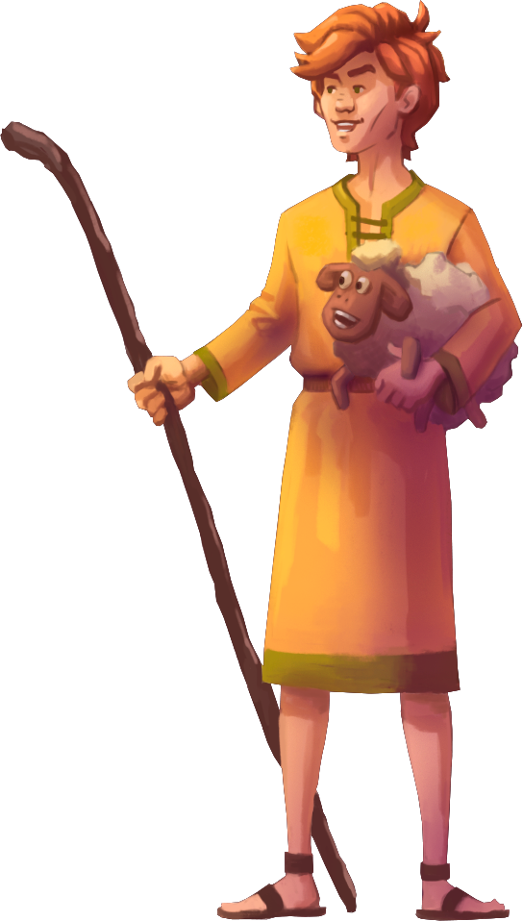
David se desanimó
"¿Por qué te abates, alma mía, y por qué te turbas dentro de mí? Espera en Dios, pues he de alabarle otra vez por la salvación de su presencia.”
Salmos 42.5

Slide 9
CAUSAS DEL DESÁNIMO

Slide 10
Las Enfermedades
"27 Pues en verdad estuvo enfermo, a punto de morir; pero Dios tuvo misericordia de él, y no sólo de él, sino también de mí, para que yo no tuviera tristeza sobre tristeza…..
Fip 2.25-30

Slide 11
La Muerte
" Entonces Pedro se levantó y fue con ellos. Cuando llegó lo llevaron al aposento alto, y todas las viudas lo rodearon llorando, mostrando todas las túnicas y ropas que Dorcas solía hacer cuando estaba con ellas.”
Hech 9.39

Slide 12
Las pérdidas materiales
" y dijo: Desnudo salí del vientre de mi madre y desnudo volveré allá. El Señor dio y el Señor quitó; bendito sea el nombre del Señor”
Job 1.21

Slide 13
COMO VENCER EL DESÁNIMO Y LA FRUSTRACION

Slide 14
LEVANTARSE
“Me levantaré e iré a mi padre, y le diré: ‘Padre, he pecado contra el cielo y ante ti;”
Lucas 15.18

Slide 15
RECORDAR LAS PROMESAS
“El Señor no se tarda en cumplir su promesa, según algunos entienden la tardanza, sino que es paciente para con vosotros, no queriendo que nadie perezca, sino que todos vengan al arrepentimiento.”
2 Pedro 3.9

Slide 16
USAR SUS CARGAS COMO UNA OPORTUNIDAD
“ Y quiero que sepáis, hermanos, que las circunstancias en que me he visto, han redundado en el mayor progreso del evangelio, 13 de tal manera que mis prisionesª por la causa de Cristo se han hecho notorias en toda la guardia pretoriana y a todos los demás
Filp 1.12

Slide 17
DESCANSE
“ Y El les dijo*: Venid, apartaos de los demás a un lugar solitario y descansad un poco. (Porque había muchos que iban y venían, y ellos no tenían tiempo ni siquiera para comer.) 32 Y se fueron en la barca a un lugar solitario, apartado”
Marcos 6.31

Slide 18
RECONOZCA SU VALOR
“Así que no temáis; vosotros valéis más que muchos pajarillos”
Mateo 10.31

Slide 19
EL DESANIMO ES TEMPORAL
“ Porque su ira es sólo por un momento, pero su favor es por toda una vida; el llanto puede durar toda la noche, pero a la mañana vendrá el grito de alegría.”
Salmos 30.5

Slide 20
ORE
“ De día mandará el Señor su misericordia, y de noche su cántico estará conmigo; elevaré una oración al Dios de mi vida”
Salmos 42.8

Slide 21
¡NO SE DE POR VENCIDO!
“ Bienaventurado el hombre que persevera bajo la prueba, porque una vez que ha sido aprobado, recibirá la corona de la vida que el Señor ha prometido a los que le aman”
Santiago 1.12

Slide 22
¡Gracias!

